Slide 1
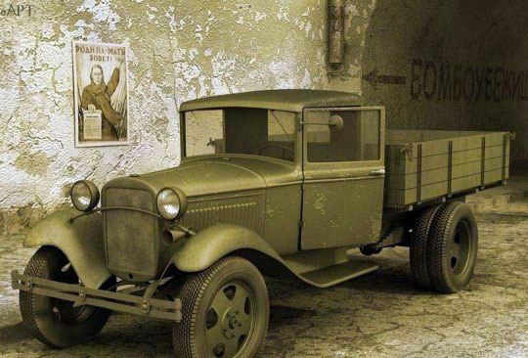
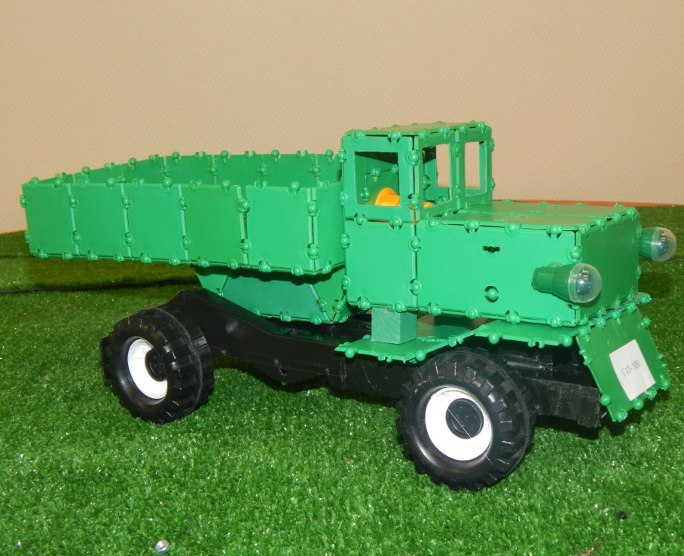
Муниципальное автономное дошкольное образовательное учреждение детский сад № 531
620012, г.Екатеринбург, ул.Кузнецова, 12, тел. 8(343)3207-35-00,
e-mail: madoy531@mail.ru, сайт: http://531.tvoysadik.ru/
конкурс «ТИКО-изобретатель - 2017»
номинация: ДОШКОЛЬНИК
Легендарная машина "ПОЛУТОРКА"
город Екатеринбург, ул. Кузнецова,12, тел. 307-35-00
сайт: http://531.tvoysadik.ru/, эл. адрес: madoy531@mail.ru
Заведующий МАДОУ детский сад № 531 Ошкина Ольга Николаевна

Slide 2
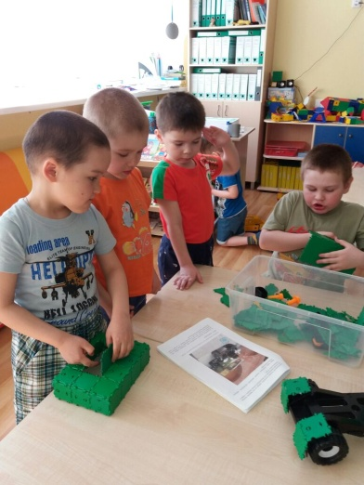
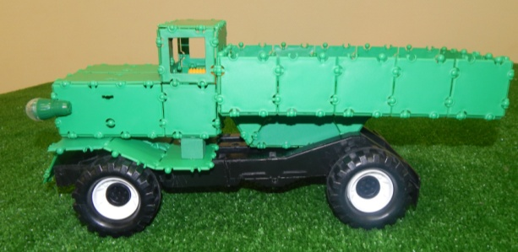
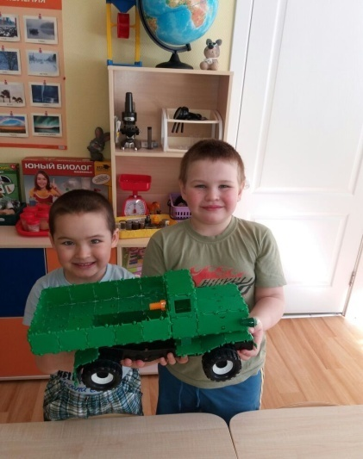
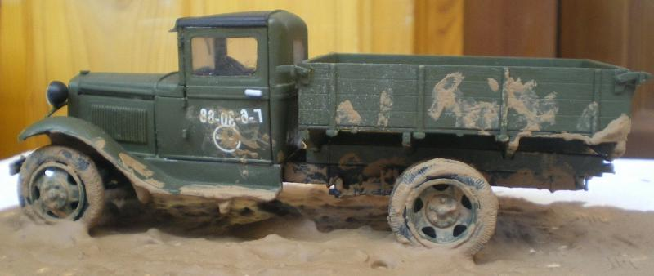
Муниципальное автономное дошкольное образовательное учреждение детский сад № 531
620012, г.Екатеринбург, ул.Кузнецова, 12, тел. 8(343)3207-35-00,
e-mail: madoy531@mail.ru, сайт: http://531.tvoysadik.ru/
конкурс «ТИКО-изобретатель - 2017»
номинация: ДОШКОЛЬНИК
Легендарная машина "ПОЛУТОРКА"
Авторы: группа № 8
Хомылева Галина Валерьевна воспитатель
Бакиев Александр
Арбузов Максим
Ахтариев Дамир
город Екатеринбург, ул. Кузнецова,12, тел. 307-35-00
сайт: http://531.tvoysadik.ru/, эл. адрес: madoy531@mail.ru
Заведующий МАДОУ детский сад № 531 Ошкина Ольга Николаевна

Slide 3
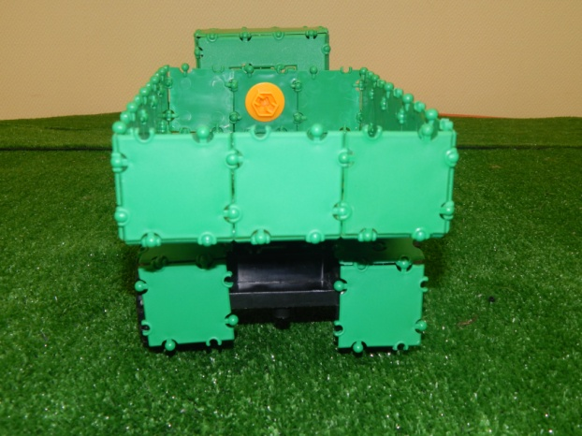
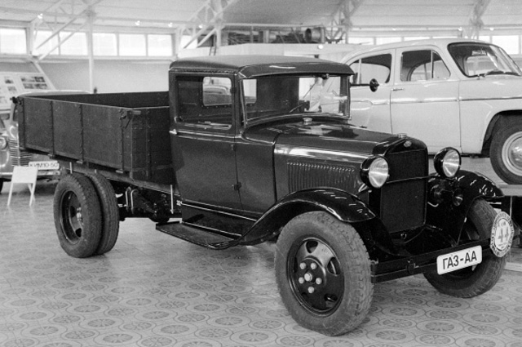
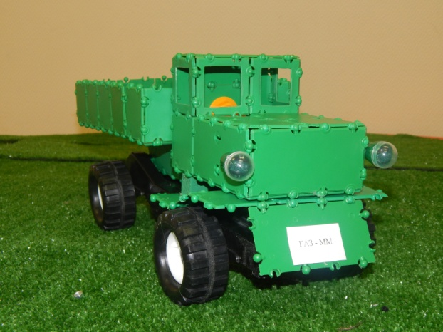
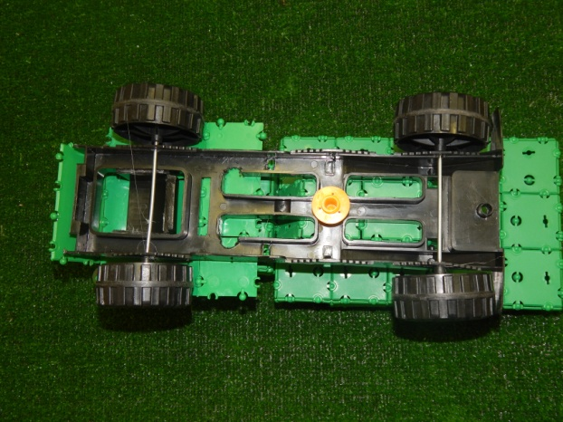
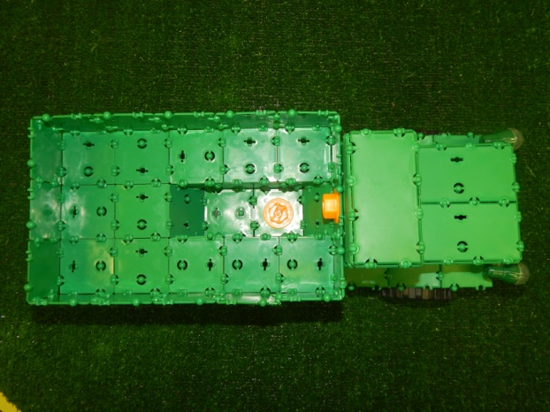
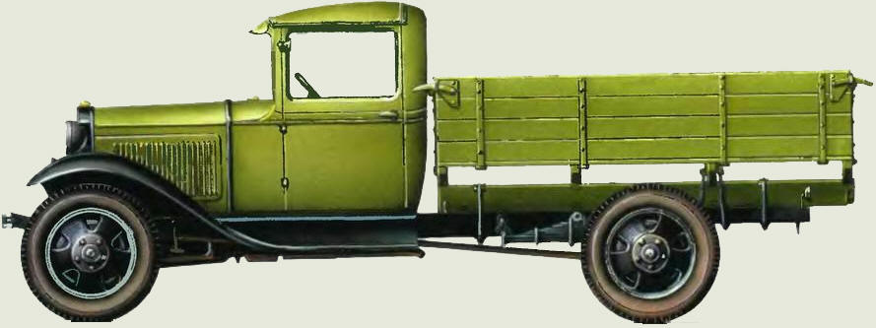
ГАЗ-АА – легендарный трудяга-грузовичок, получивший прозвище "полуторка«. Почему именно "полуторка"? Все очень просто: ГАЗ-АА был легким грузовиком с грузоподъемностью всего полторы тонны. Ему даже песни посвящали! (В кинофильме "Репортаж с линии огня" Эдуард Хиль исполнил песню «Грузовичок-фронтовичок»). Первые выпущенные модели были оснащены деревянной кабиной с элементами из прессованного картона. Позже, скорее всего в целях безопасности и хоть какого-то повышения комфорта, кабины стали делать из металла с кожаной крышей.

Slide 4
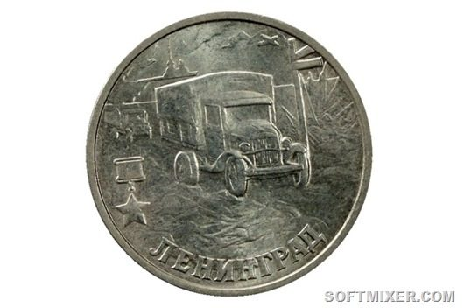
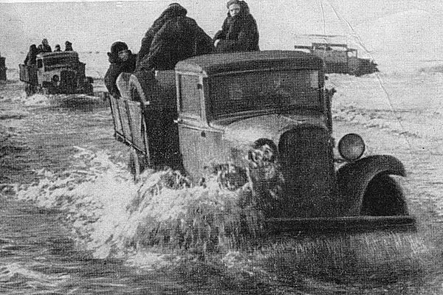
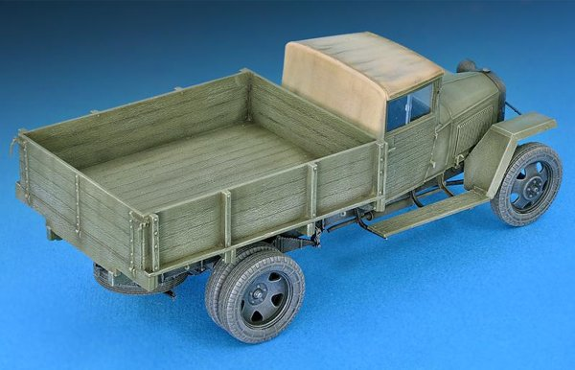
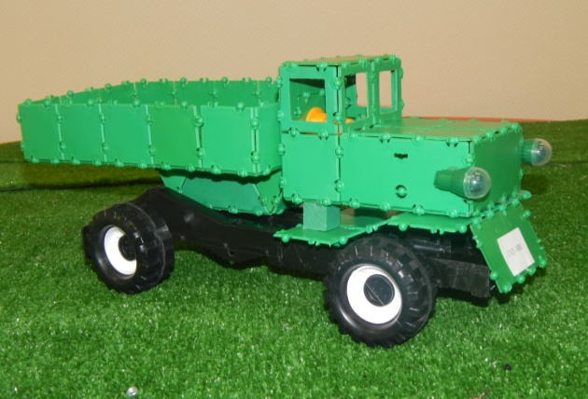
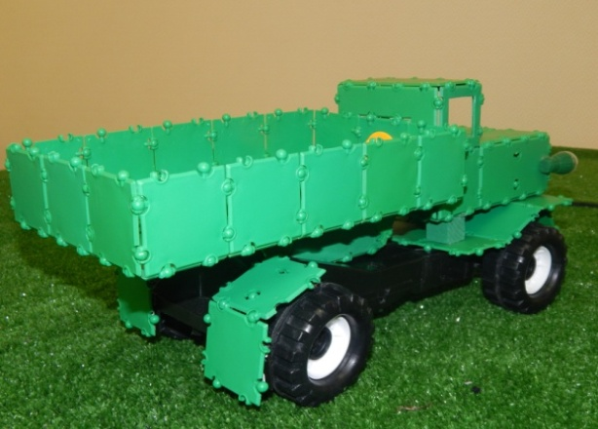
Именно на ГАЗ-АА осуществлялась основная эвакуация людей по льду Ладожского озера по Дороге жизни в период блокады Ленинкрада. А в обратном направлении везли продовольствие, вооружение, медикаменты и различное снаряжение для героически обороняющегося окружённого города.

